Slide 1



BÀI 6.4: TẠO VÍ DỤ HIỆN THỊ DỮ LIỆU VÀ NHƯỢC ĐIỂM KHI LẬP TRÌNH WEB VỚI SERVLET
Người hướng dẫn: Trương Tùng Lâm
Java Web Developer

Slide 2
NỘI DUNG
Hướng dẫn tạo 1 project web hoàn chỉnh sử dụng Servlet
Ôn tập kỹ thuật lập trình trong JAVA, collection generic List trong java
Nêu lên những nhược điểm khi sử dụng thuần Servlet để lập trình web

Slide 3
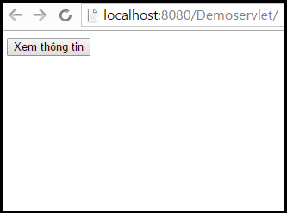
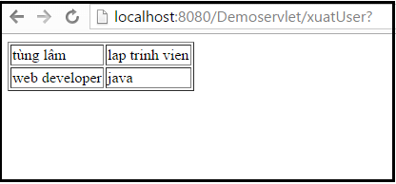
TẠO PROJECT HIỂN THỊ DỮ LIỆU VỚI SERVLET

Slide 4
NHƯỢC ĐIỂM LẬP TRÌNH WEB SỬ DỤNG SERVLET
Servlet luôn luôn phải recompile nếu như có sự thay đổi trong giao diện hay code java
Thiết kế giao diện trong Servlet là vô cùng khó khăn và gây chậm ứng dụng
Gây khó khăn trong việc chỉnh sửa code hoặc giao diện của 1 coder hoặc designer
Vì vậy 1 mô hình có tên model 1 hay còn gọi là lập trình web với JSP đươc
Ra đời nhằm khắc phục tình trạng trên

